Slide 1

A VERDADE VOS LIBERTARÁ
Ó vinde vós os povos
De todas as nações
Erguei-vos e cantai com alegria
Fazei soar nos ares
nova melodia
Que Jesus Cristo traz libertação

Slide 2
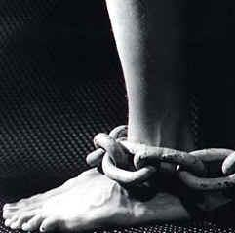
É tempo de romper
a vil escravidão
Que em nós exercem
homens e idéias
É tempo de dizer
Que só Deus pode ser
O único Senhor da humanidade

Slide 3
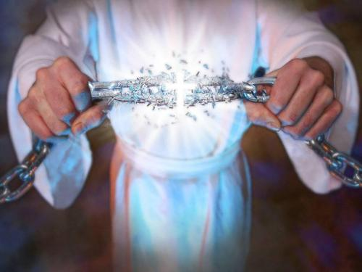
A verdade vos libertará
Sereis em Cristo
Verdadeiramente livres
Vinde todos, sim, ó vinde já
E celebrai com alegria
A vossa libertação

Slide 4
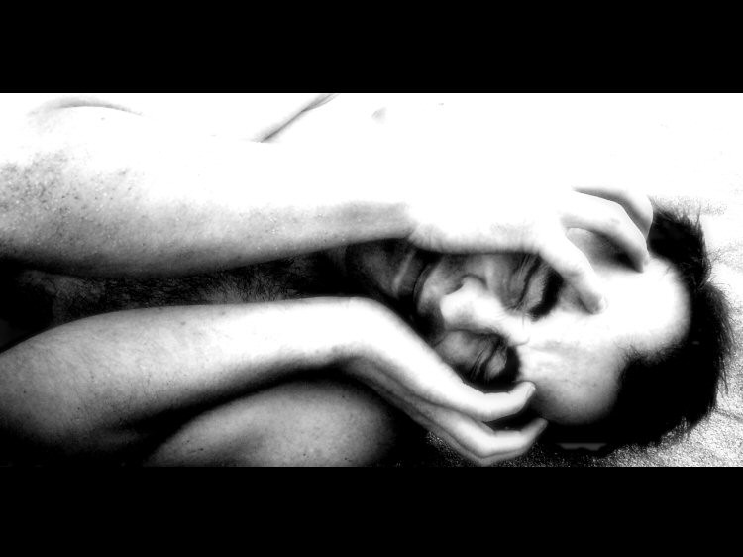
E vós os oprimidos
E vós os explorados
E vós os que viveis em agonia
E vós os cegos, coxos,
vós cativos, sós
Sabei que em breve vem
um novo dia

Slide 5

Um dia de justiça
Um dia de verdade
Um dia em que
haverá na terra paz
Em que será vencida
A morte pela vida
E a escravidão
enfim se acabará

Slide 6
A verdade vos libertará
Sereis em Cristo
Verdadeiramente livres
Vinde todos, sim, ó vinde já
E celebrai com alegria
A vossa libertação

